Slide 1
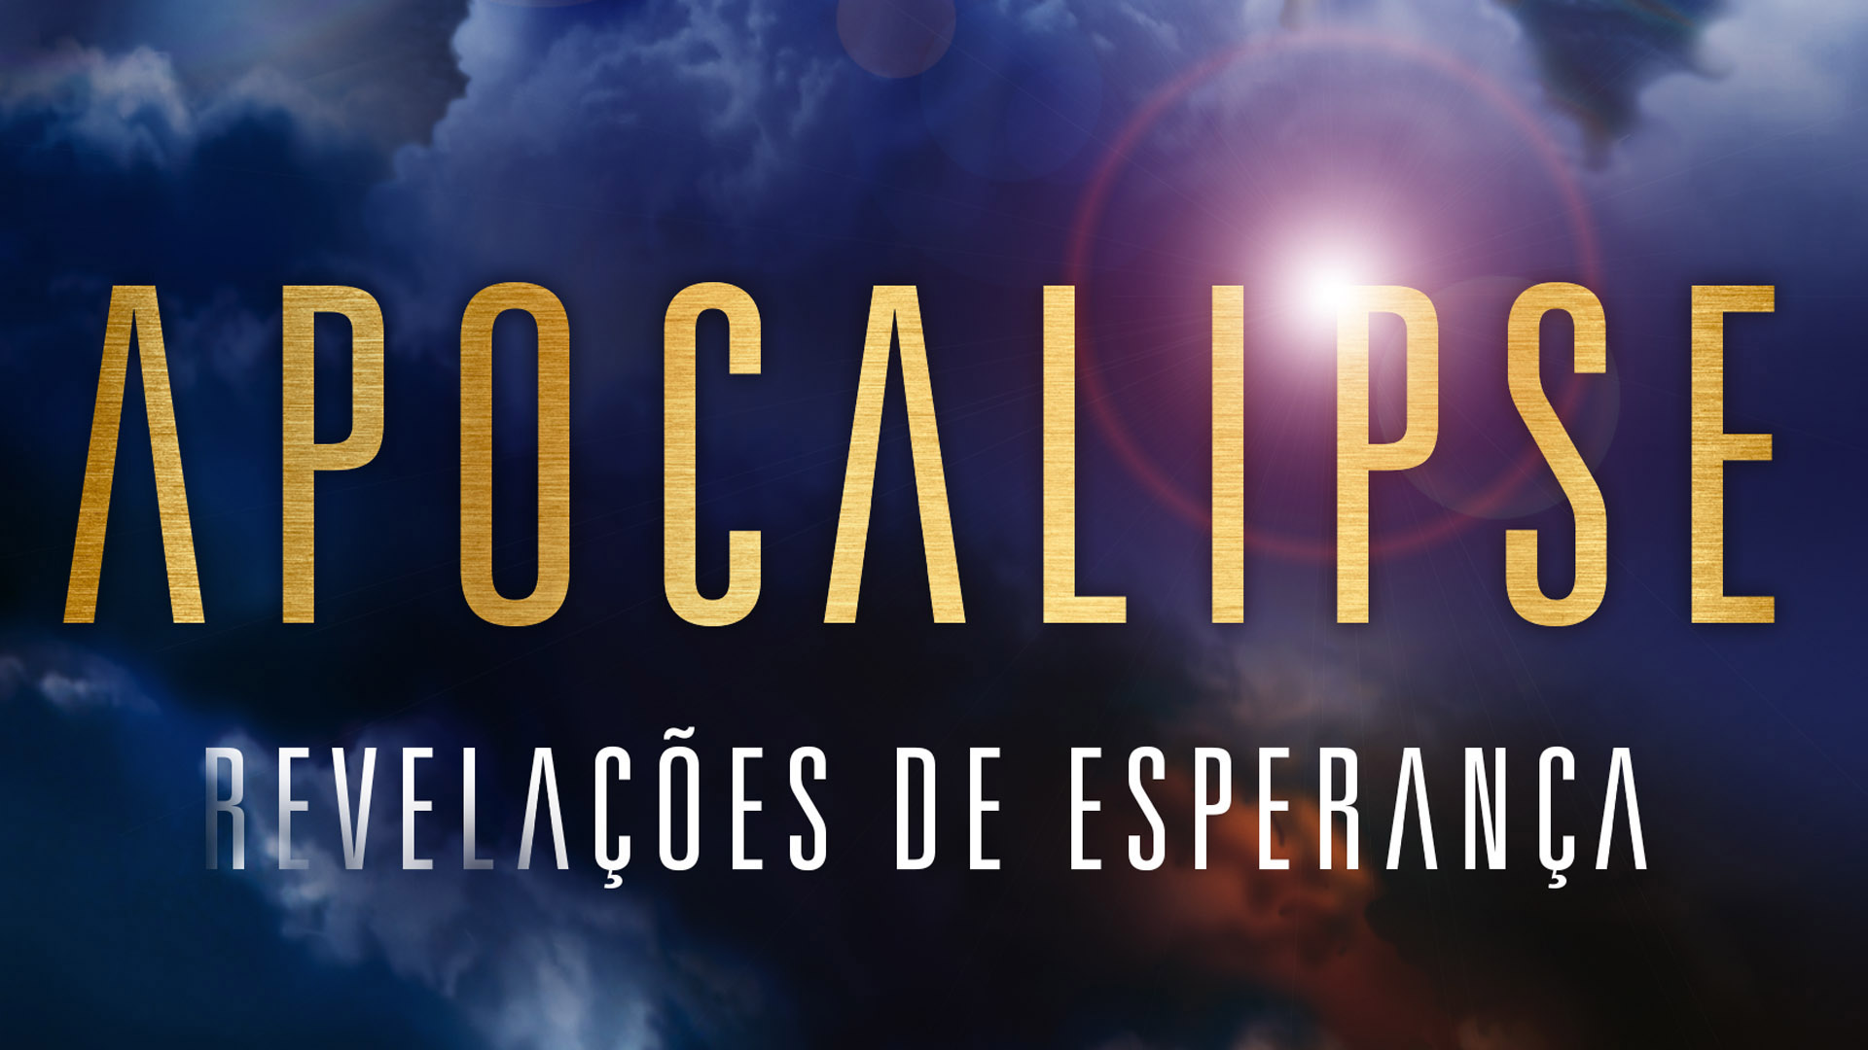

Slide 2


Slide 3


“Só não tem jeito para a morte.” O ditado popular é repetido para dar esperança a quem está lidando com um problema aparentemente insolúvel. Sim, tudo teria solução e conserto, “só a morte não tem jeito nem conserto”, reafirma outra versão do provérbio.
A morte de uma pessoa amada pode significar também a morte de uma pessoa em vida. Pais e mães que perderam um filho, companheiros de toda uma vida separados repentinamente e crianças desamparadas porque o fim chegou para um de seus genitores são exemplos daqueles cuja vida costuma ficar muito sombria e triste depois do falecimento de quem mais amavam. No entanto, a Bíblia contém uma revelação de Deus sobre o fim da morte. Sim, a morte tem jeito! Há solução para o insolúvel problema da morte! Um dia as pessoas não vão mais morrer, e os que morreram voltarão a viver! No Apocalipse, há uma maravilhosa descrição da ressurreição dos mortos e do fim da morte. Acompanhe este estudo e descubra a esperança que Deus provê para todos os que já sentiram um aperto no coração ao deixar alguém querido no cemitério.

Slide 4
1 | O que Jesus afirmou poder controlar? Apocalipse 1:18
Jesus tem as chaves da morte e da sepultura, capacitando-O
a abri-las e chamar à vida eterna os salvos por ocasião de Sua vinda.
E o que vivo e fui morto, mas eis aqui estou vivo para todo o sempre. Amém. E tenho as chaves da morte e do inferno. Apocalipse 1:18

Slide 5

Ao contrário do que muitos pensam, a palavra “inferno” nesse texto não tem relação alguma com a ideia de um lugar em que os maus supostamente passariam a eternidade, em meio a fogo e enxofre. A palavra para “inferno” nas línguas bíblicas significa “sepultura”. Assim, o texto encontra sua plena expressão ao apresentar o fato de que Jesus tem as chaves da morte e da sepultura, capacitando-O a abri-las e chamar à vida eterna os salvos por ocasião de Sua vinda.

Slide 6
2 | Como é apresentada a criação do homem? Gênesis 2:7
“Então, formou o Senhor Deus ao homem do _____________ e lhe soprou nas narinas ______________, e o homem passou a __________ alma vivente.”
PÓ DA TERRA
FÔLEGO DA VIDA
SER
E formou o Senhor Deus o homem do pó da terra, e soprou em suas narinas o fôlego da vida; e o homem foi feito alma vivente. Gênesis 2:7

Slide 7
O ser humano, de acordo com a Bíblia, não tem uma alma, mas é uma alma vivente. Além disso, o “espírito” ou “fôlego de vida” não se trata de uma entidade viva independente do corpo, mas corresponde ao dom da vida concedido por Deus às Suas criaturas, porque o fôlego é o sinal vital de existência.

Slide 8
3 | Qual é a condição humana segundo a Bíblia?
Ezequiel 18:4
□ A alma humana é imortal.
□ A alma humana morre como consequência do pecado.
x
Eis que todas as almas são minhas; como o é a alma do pai, assim também a alma do filho é minha: a alma que pecar, essa morrerá. Ezequiel 18:4

Slide 9
Deus criou a humanidade para ser imortal. A morte não era a vontade de Deus para o ser humano recém-criado. Ela é o resultado da desobediência (pecado) da humanidade (Gn 2:17). Porque todos os seres humanos pecaram, todos se tornaram mortais (Rm 5:12). A “alma”, palavra usada na Bíblia para se referir a um ser vivo, humano ou animal (Gn 2:7; Lv 11:46), morre como consequência do pecado (Ez 18:20); mas o inimigo quer fazer as pessoas acreditarem que têm a imortalidade independentemente de Deus (Gn 3:4).

Slide 10
4 | O que os mortos sabem sobre si e sobre os que vivem? Eclesiastes 9:5, 6
□ Os mortos estão com Deus, sabem de tudo e se
comunicam com os vivos.
□ Os mortos não sabem de nada.
x
⁵Porque os vivos sabem que hão de morrer, mas os mortos não sabem coisa nenhuma, nem tampouco terão eles recompensa, mas a sua memória fica entregue ao esquecimento.
⁶Também o seu amor, o seu ódio, e a sua inveja já pereceram, e já não têm parte alguma para sempre, em coisa alguma do que se faz debaixo do sol. Eclesiastes 9:5, 6

Slide 11
Quando uma pessoa morre, quebra-se a união harmoniosa que houve entre o pó da terra e o fôlego de vida, desaparecendo assim a vida consciente, ou seja, a alma vivente (Sl 146:4). Por isso, é impossível que os mortos apareçam aos vivos. A Bíblia declara que eles não voltam (Jó 7:9, 10); não têm sentimentos (Ec 9:6); não planejam nada (Ec 9:10); não louvam a Deus (Sl 115:17; Is 38:18, 19), e é lógico que assim seja, pois para tudo isso é necessária a consciência. Por essa razão, a Bíblia afirma que os que dizem ter o poder para falar com os mortos estão participando de um engano satânico. Inclusive, a Bíblia insiste que não se salvarão os que praticam a feitiçaria (Ap 22:15), nem os que consultam os mortos (Dt 18:10-14). Quando o cristão tem dúvidas, deve consultar a Deus (Is 8:19, 20).

Slide 12
5 | De que forma Jesus Cristo Se referia à morte? João 11:11-13
□ Como um estágio de aperfeiçoamento espiritual no seio de Abraão.
□ Como o acesso para a vida eterna.
□ Como um sono.
x
¹¹Assim falou; e depois disse-lhes: Lázaro, o nosso amigo, dorme, mas vou despertá-lo do sono.
¹²Disseram, pois, os seus discípulos: Senhor, se dorme, estará salvo.
¹³Mas Jesus dizia isto da sua morte; eles, porém, cuidavam que falava do repouso do sono. João 11:11-13

Slide 13
A imagem do sono é apropriada para demonstrar o estado do ser humano na morte porque, ao dormir, a pessoa:
(1) está inconsciente do que se passa ao redor,
(2) está em inatividade e
(3) descansa na esperança de despertar (Mt 9:24).

Slide 14
6 | Quando os seres humanos despertarão para receber a recompensa de sua vida (salvação ou perdição)? João 5:28, 29
...Àqueles que O aceitarem, Jesus prometeu ressuscitálos por ocasião de Sua segunda vinda .
²⁸Não vos maravilheis disto; porque vem a hora em que todos os que estão nos sepulcros ouvirão a sua voz.
²⁹E os que fizeram o bem sairão para a ressurreição da vida; e os que fizeram o mal para a ressurreição da condenação. João 5:28, 29

Slide 15
Àqueles que O aceitarem, Jesus prometeu ressuscitálos por ocasião de Sua segunda vinda
(Jo 6:54). Ele recompensará “a cada um segundo as suas obras” (Ap 22:12). Por isso são bem-aventurados os que morrem na esperança deixada por Jesus
(Ap 14:13). A ressurreição do Senhor Jesus Cristo é a garantia de que Ele tem poder para cumprir o que prometeu (1Co 15:3-26).

Slide 16
7 | O que Jesus fará com a morte, no fim do milênio?
Apocalipse 20:14
“Então, a __________ e o inferno foram ____________
para dentro do lago de ______________. Esta é a ________________ morte, o lago de fogo.”
MORTE
LANÇADOS
FOGO
SEGUNDA
E a morte e o inferno foram lançados no lago de fogo. Esta é a segunda morte. Apocalipse 20:14

Slide 17
Novamente, é importante salientar que, se o inferno aqui referido fosse um local onde houvesse punição com fogo, o texto acima não faria sentido. No entanto, quando se compreende que ele se refere à sepultura, tudo fica claro: a morte e a sepultura serão aniquiladas para sempre.

Slide 18
8 | O que acontecerá com a morte no novo céu e na nova terra prometidos por Jesus? Apocalipse 21:4
...não haverá mais morte.
E Deus limpará de seus olhos toda a lágrima; e não haverá mais morte, nem pranto, nem clamor, nem dor; porque já as primeiras coisas são passadas. Apocalipse 21:4

Slide 19
Aceitar Cristo não nos livra do sofrimento deste mundo. Mais cedo ou mais tarde, praticamente todos ficaremos doentes e morreremos. Mas Ele prometeu que, a partir do dia de Sua segunda vinda, todas as nossas tristezas deixarão de existir. Dor, doença, morte, luto e todo sofrimento serão eliminados para sempre da existência daqueles que forem salvos e que viverão eternamente com Cristo.

Slide 20
MEU COMPROMISSO:
Entendi que a morte é um estado de inconsciência até o momento da segunda vinda de Cristo. Eu me comprometo a andar com Jesus a fim de que, caso não esteja vivo por ocasião de Sua vinda, possa ser ressuscitado para a vida eterna.

